Slide 1
POLLERIA ROKY'S
CABALLERO ROJAS KENNY ANGELO
NARVAEZ ZAMALLOA ROSARIO DEL CARMEN
DUEÑAS CHÁVEZ JOSÉ CARLOS

Slide 2
MISION:
Brindar lo servicios que excedan las expectativas de los clientes de todas las edades superando los estándares más altos de calidad. VALORES DE LA EMPRESA ROKY´S Puntualidad, orden y disciplina.

Slide 3
VISION:
-Ser la primera cadena peruana más grande a nivel nacional e internacional en el rubro de restaurantes.
-Tener bajo nuestra responsabilidad a uno de los emblemas gastronómicos más reconocidos dentro y fuera de Perú, nos hace sentir orgullosos. El único sabor del Pollo a la Brasa Rokys es valorado por nuestros clientes a lo largo del tiempo y trasciende incluso nuestras fronteras.

Slide 4
Breve reseña:
somos una empresa peruana con 35 años de experiencia en el mercado de restaurantes consolida nuestra trayectoria, pero no lo dice todo, porque Rokys es mucho más.
-Aún está fresco en nuestra memoria aquel primer local que fundamos en 1985 en Zárate. Un espacio acogedor con solo 15 mesas y 7 colaboradores que iniciaron lo que hoy se fortalece como la primera cadena de restaurantes que atrae a más de un millón de clientes al mes con más de 75 locales en el país.

Slide 5
Objetivos:
Ob1: Facilitar el proceso de pedido y pago, lo que puede llevar a un incremento en el número de pedidos.
Ob2: Implementar un sistema de pago eficiente y seguro.
Ob3: Proveer información en tiempo real.

Slide 6
Organigrama:
1. Gerente general
-encargado de finanzas
-encargado de operaciones
-encargado de recursos humanos
- encargado de marketing
2. Jefe de cocina
- cocineros principales, ayudante de cocina
3. Jefe de atención al cliente
- cajeros, meseros y personal de reparto
4. Jefe de compras y proveedores
-coordinador de compras
- asisten de compras

Slide 7
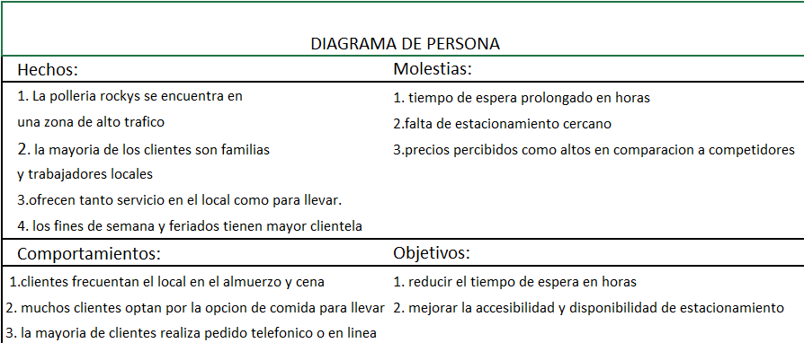
DIAGRAMA DE PERSONA

Slide 8
MCUN (MODELO DEL CASO DE USO DE NEGOCIO)

Slide 9
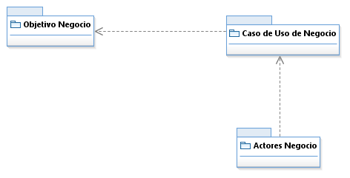
PAQUETES

Slide 10

ACTORES DE NEGOCIO

Slide 11

CASO DE USO DE NEGOCIO

Slide 12
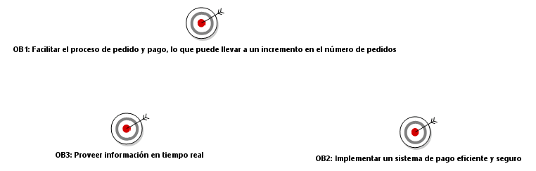
OBJETIVO DE NEGOCIO

Slide 13
MAN (MODELO DE ANALISIS Y DISEÑO DE SISTEMA)

Slide 14
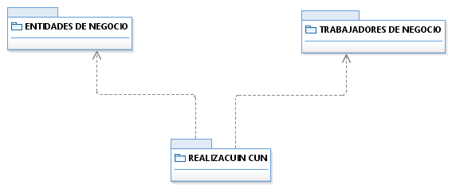
PAQUETES

Slide 15
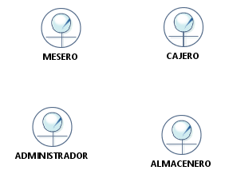
TRABAJADORES DE NEGOCIO

Slide 16
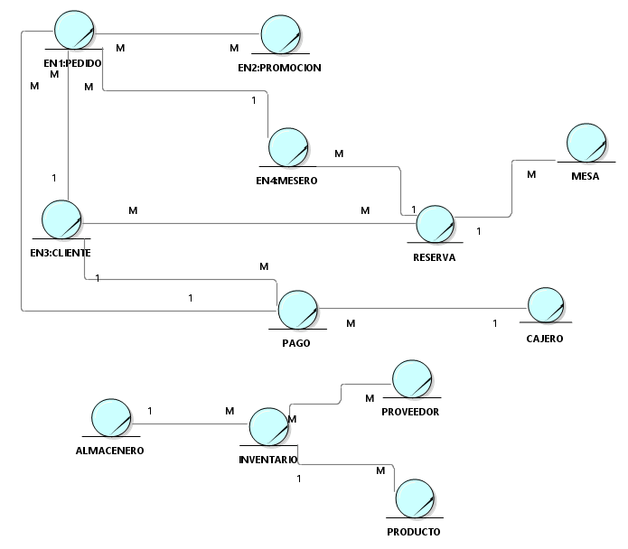
ENTIDAD DE NEGOCIO

Slide 17
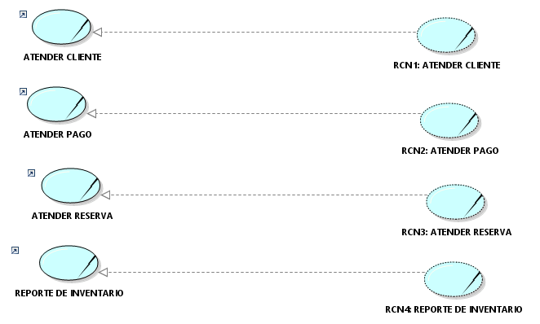
REALIZACIÓN DE NEGOCIO

Slide 18
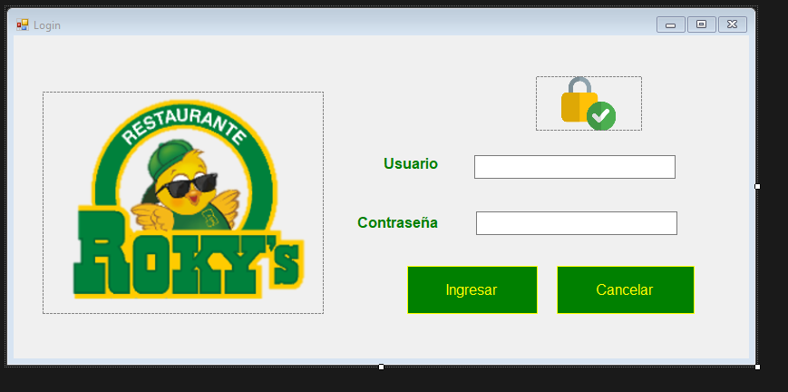
LOGIN

Slide 19
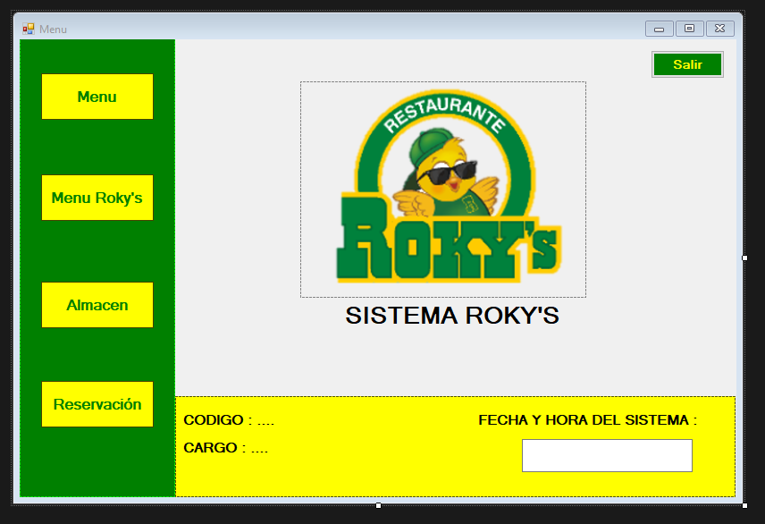
MENU PRINCIPAL

Slide 20
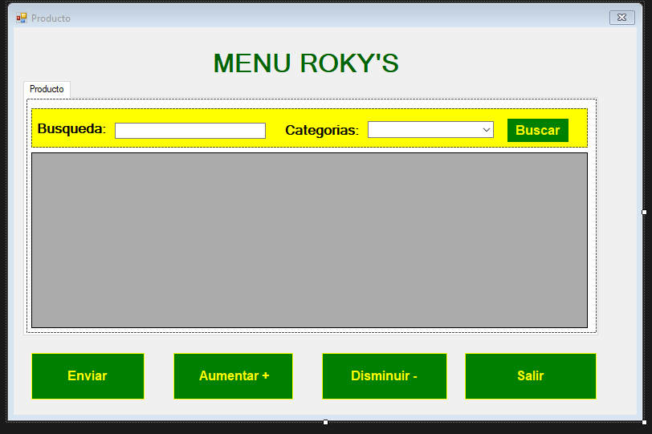
MENÚ ROKY'S

Slide 21
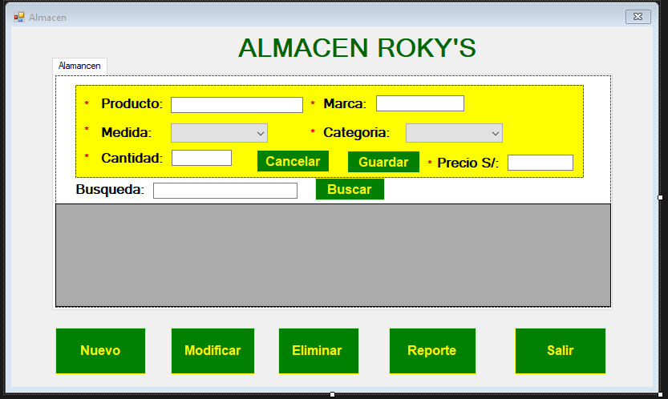
ALMACEN ROKY'S

Slide 22
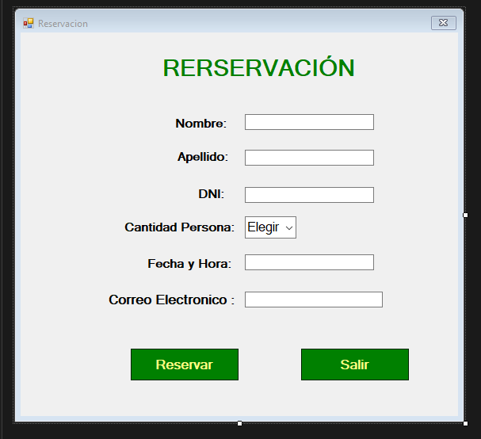
RESERVACIÓN

Slide 23
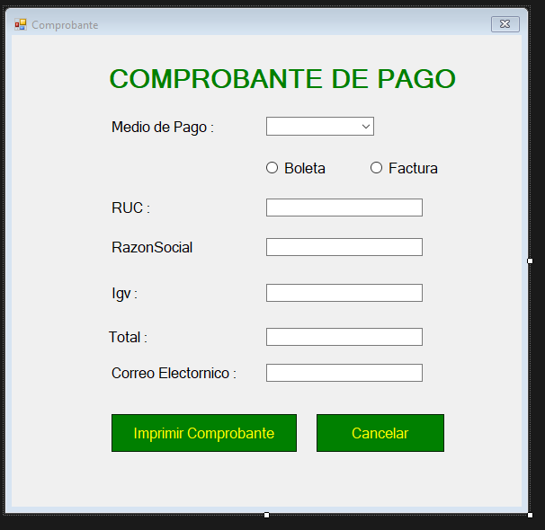
Comprobante

Slide 24
EJECUCIÓN DEL SISTEMA

